Slide 1
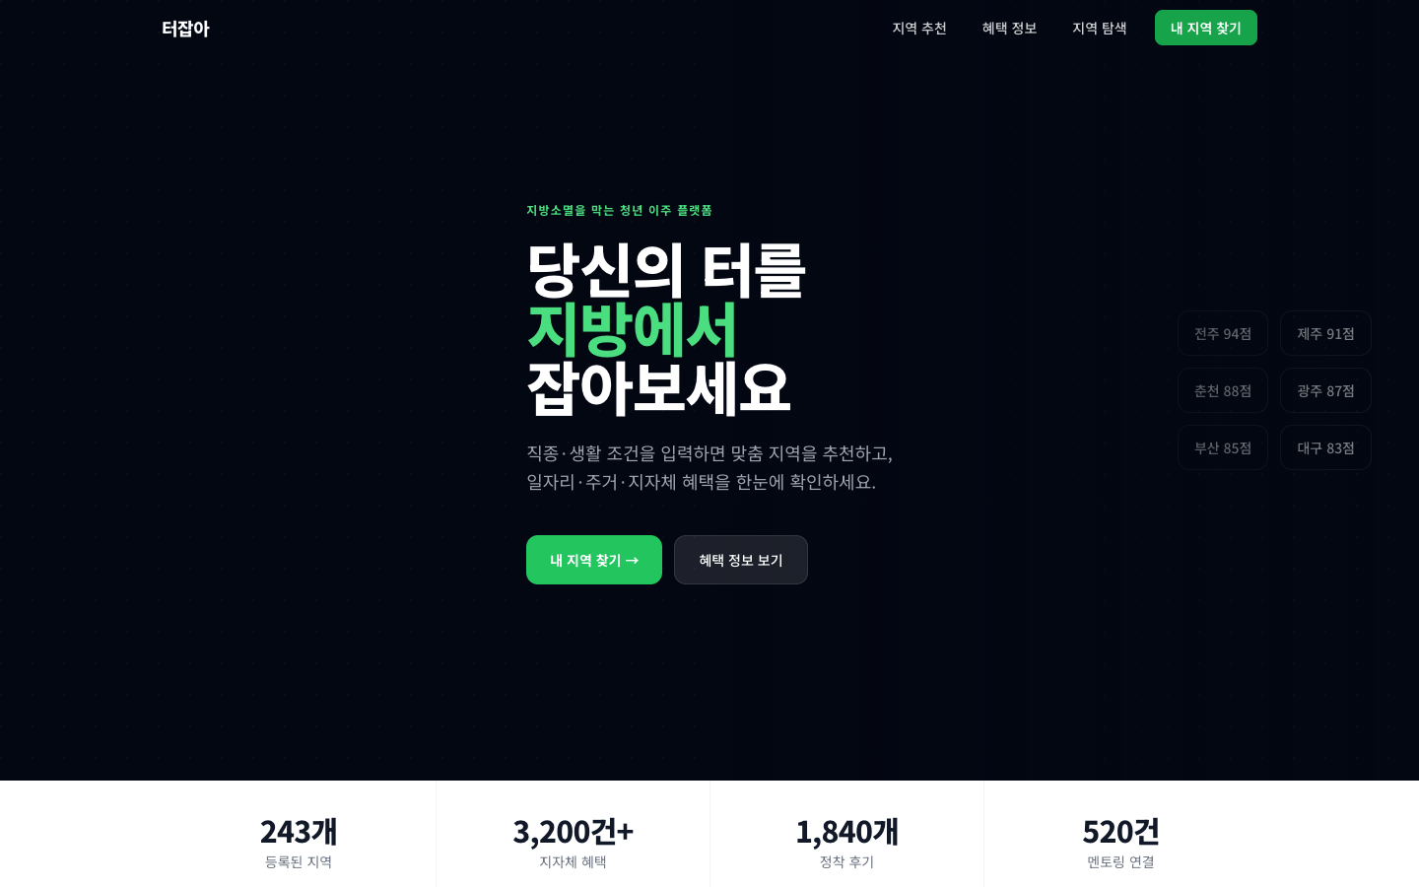
홈
메인 페이지
히어로 섹션
주요 통계 (등록지역·혜택·정착후기)
이용 방법 3단계 가이드
추천 지역 TOP 4 미리보기
이주 혜택 소개 & CTA

Slide 2
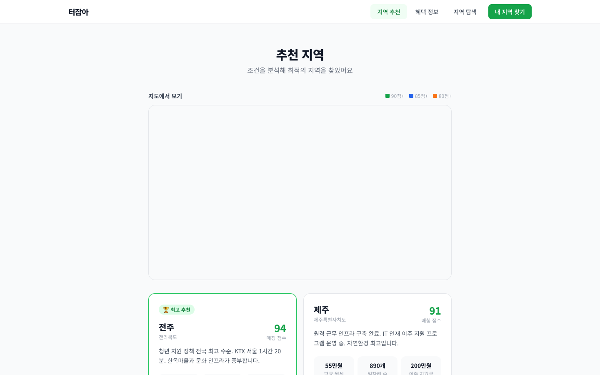
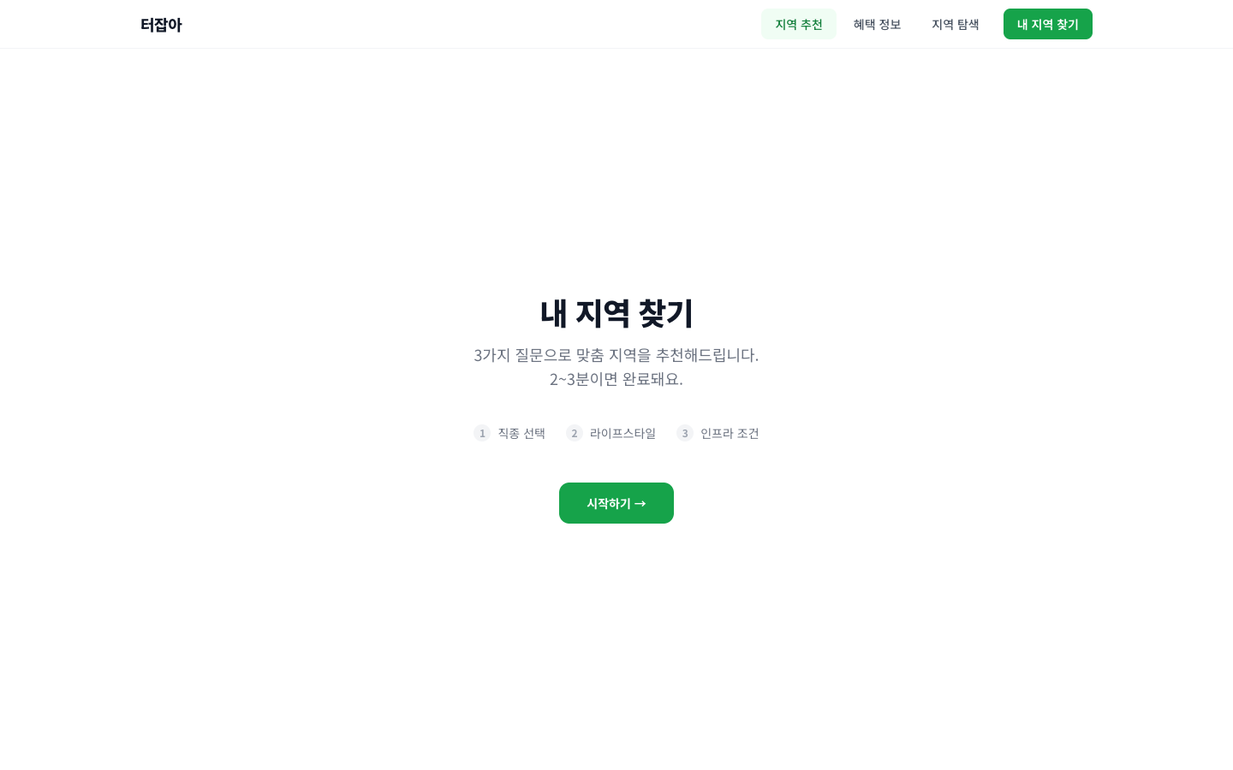
지역 추천
맞춤 지역 추천 퀴즈
직종 · 라이프스타일 · 인프라 3단계 선택
조건 분석 후 맞춤 지역 4곳 추천
매칭 점수 · 평균 월세 · 일자리 수 제공
카카오맵에 추천 지역 마커 시각화
퀴즈 입력
추천 결과 + 지도

Slide 3
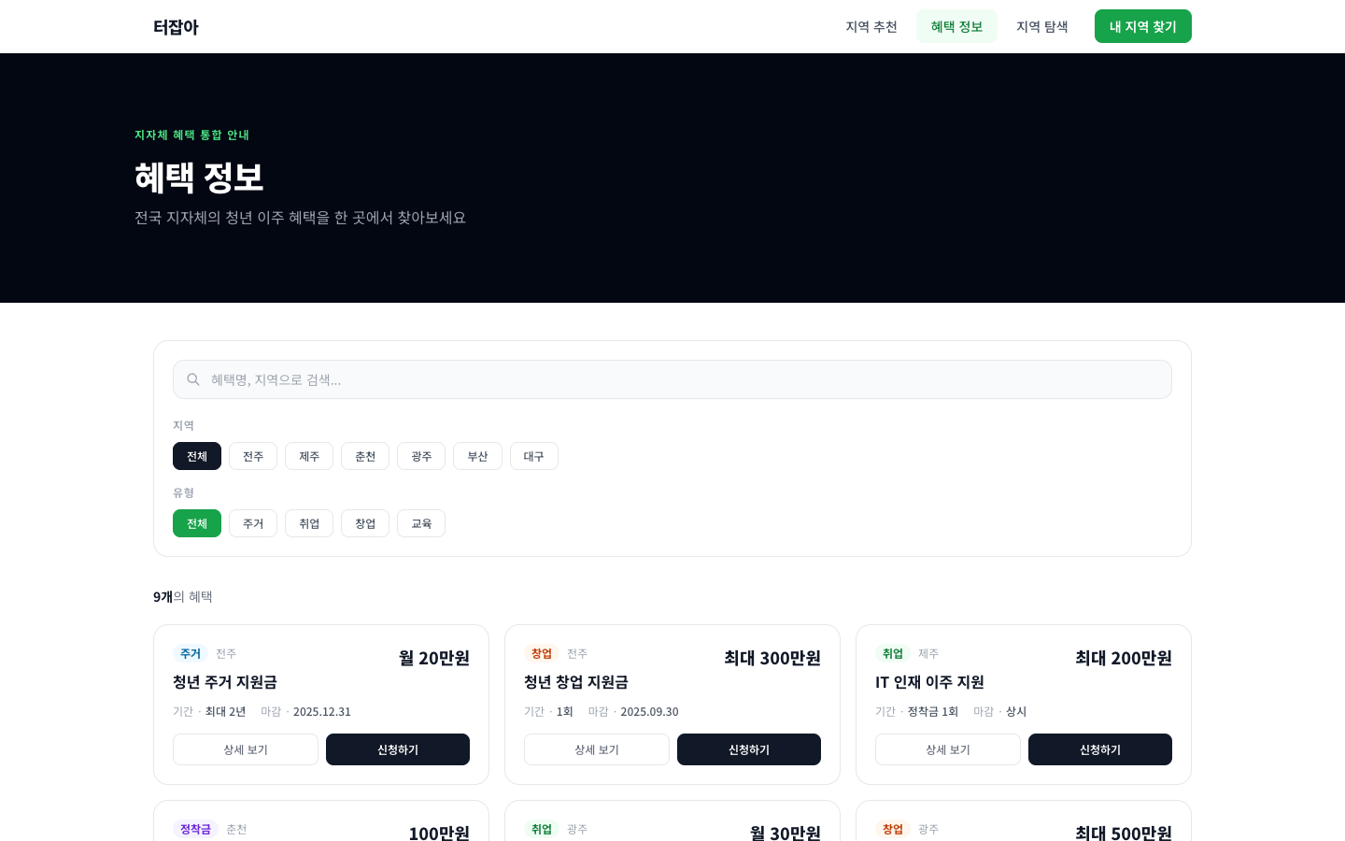
혜택 정보
청년 혜택 탐색
전국 지자체 청년 이주 혜택 DB
지역별 / 유형별 필터링 (주거·취업·창업·교육)
혜택명 · 지역으로 검색
지원금액 · 신청 링크 원클릭 접근

Slide 4
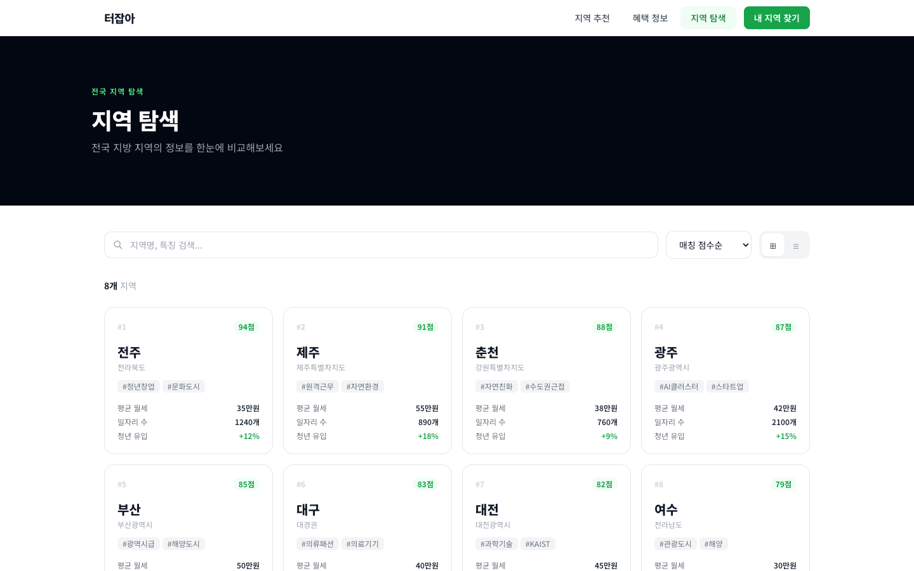
지역 탐색
전국 지역 비교 탐색
전국 8개 주요 지방 지역 카드 제공
매칭점수 · 주거비 · 일자리 기준 정렬
그리드 / 리스트 뷰 전환
지역명 · 특징 키워드 검색

